Slide 1
LA VANILLE
DE MADAGASIKARA

Slide 2
Qu’est-ce que la vanille?
La classification scientifique de la vanille est:
Famille : Orchidacées
Genre : Vanilla
Espèce : Vanilla planifolia (espèce introduite)
Vanilla madagascariensis(espèce sauvage)

Slide 3
Origine
La vanille est originaire de Mexique
mais l’espèce qui pousse à Madagascar
a été introduite probablement
par des Réunionnais en 1880.

Slide 4
Port
C’est une sorte de liane à tige semi rigide, cylindrique, portant des feuilles vertes oblongues et brillantes.
La vanille présente deux sortes de racines :
* des racines adventives pour s’accrocher à son tuteur.
*des racines ordinaires sous la terre pour sa nutrition minérale dans le sol.
Puisqu’il s’agit d’une liane, il lui faut d’autre plante comme support d’accrochage ou tuteur (des petits arbres du sous bois)

Slide 5
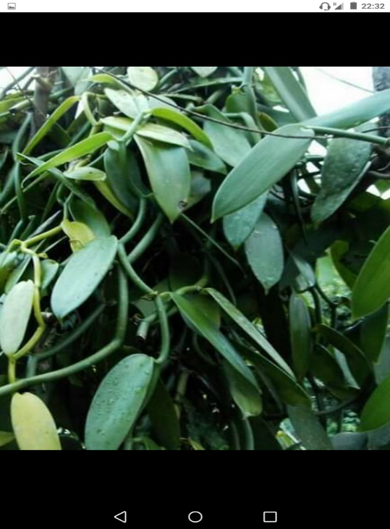
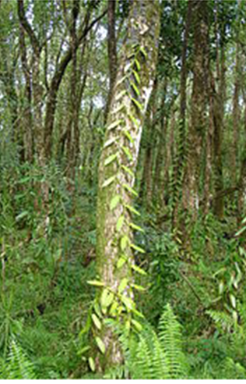
Feuilles et tiges de Vanilla
Vanilla accroché à son support

Slide 6
Préférence de la plante
*Climat tropical humide, ni trop froid ni trop chaud.
*Pluie abondante et régulière.
*Ombrage légère.

Slide 7
Zone de plantation à Madagascar
30000 hectares de plantation réparties dans la :
Région de SAVA au Nord Est de l’Ile (Sambava, Antalaha, Vohémar, Andapa) ;
Région ANALANJIROFO à l’Est (Maroantsetra, Mananara Nord . . . ) ,
Région ANTSINANANA jusqu’à Mananjary dans le Sud Est .
En général, la plantation s’étend de 0m à 700 m d’altitude

Slide 8
Entretien de la plantation
* On renouvelle régulièrement les plantations par bouturage.
*Il faut vérifier le bon accrochage de la plante à son support.
*Pour que la plante ne grimpe pas trop en hauteur, il faut qu’on replie de temps en temps la tige de façon à avoir les futures gousses à hauteur d’homme.

Slide 9
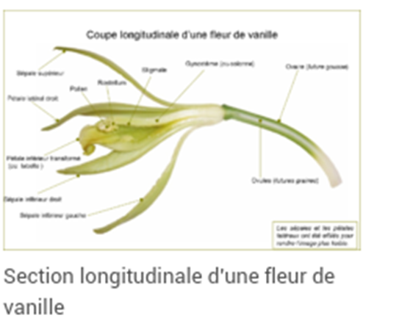
Développement de la plante
On fait les bouturages à partir du mois d’octobre
et après 2 années de croissance,
la plante commence à donner des fleurs

Slide 10
La fécondation est réalisée artificiellement à la main, fleur par fleur, car l’insecte pollinisateur n’existe pas à Madagascar (ils ont introduit les vanilliers tout en oubliant l’insecte pollinisateurs qui va avec !). Cette opération très délicate est réalisée tôt le matin et par temps sec. Une fois les fruits formés, on enlève les gousses mal formées et on garde seulement 8 à 10 gousses par groupe.

Slide 11
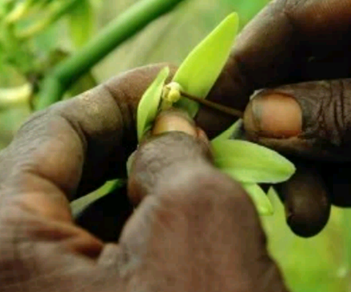
La fécondation est réalisée artificiellement à la main, fleur par fleur à l’aide d’une aiguille.

Slide 12
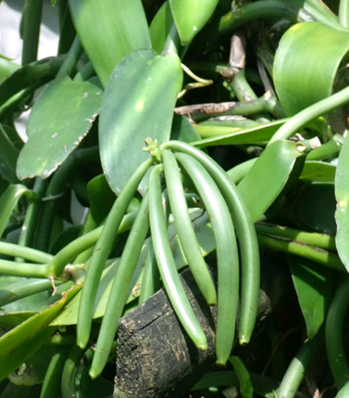
Gousse de vanille verte
Les gousses sont vertes, dures et totalement inodores

Slide 13
Cycle floral :
¤ Première floraison de Septembre jusqu’en Janvier ;
¤ Elle est maximale en Novembre.
¤ Maturité en mi juillet.

Slide 14
Durée de développement des gousses :
En 2 mois, elles atteignent la taille adulte (plus de 15 cm).
La maturité arrive seulement 9 mois après la fécondation

